Slide 1
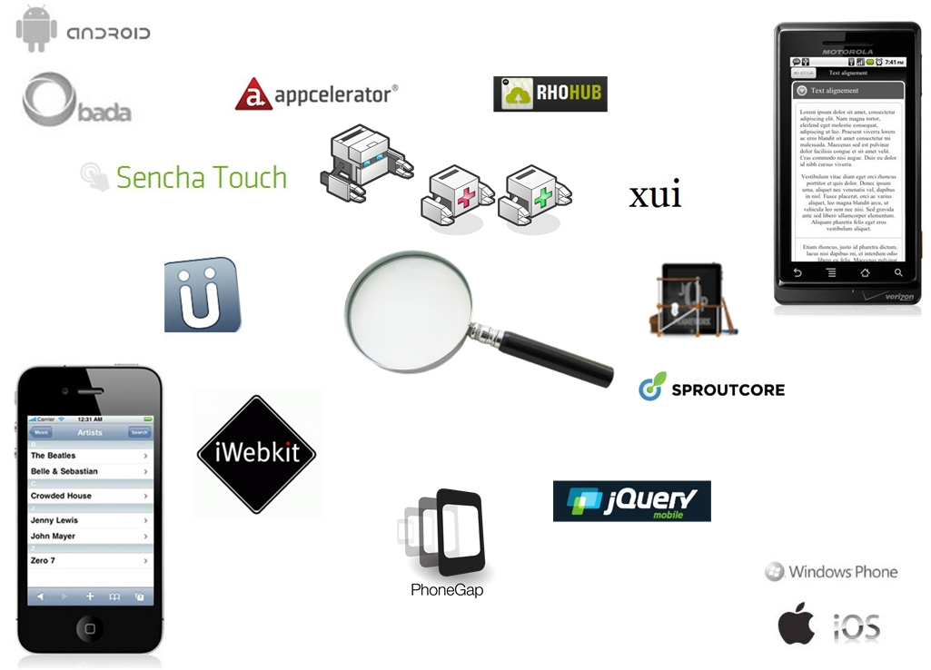
Evaluation von 10 Frameworks + Lupen App

Slide 2
Inhalt
Evaluation der Frameworks
Kriterien
Short 5 Evaluation: jQPad, XUI, iWebKit, iUI, Rhodes
Evaluation: Appcelerator Titanium, Sproutcore Touch, Sencha Touch, jQuery Mobile, Phonegap
Lupen-App
???

Slide 3
Kriterien - Punktevergabe
Pro Kriterium 1 – 10 Punkte
Summe der Punkte bestimmt Evaluationssieger
Kriterium «spezielles» für Unvorhergesehenes

Slide 4
Kriterium 1 - Einfachheit
Subjektives Empfinden
Anzahl benötigter Technologien
Intuitive Benutzbarkeit

Slide 5
Kriterium 2 - Entwicklungsumgebung
Aufzählung / Flexibilität
Alternativen / Erweiterungen
Hilfestellungen durch Framework

Slide 6
Kriterium 3 - Support
Supporthotline
Online-Möglichkeiten
Preis
Anleitungen im Netz

Slide 7
Kriterium 4 - Dokumentation
Verfügbarkeit
Struktur
Ausführlichkeit

Slide 8
Kriterium 5 - Tutorials
Google Tutorial Suche
Qualität der ersten 5 Such-Hits

Slide 9
Kriterium 6 - Building
Einfachheit / Aufwändigkeit
Verschiedene Möglichkeiten?
Build-Tool

Slide 10
Kriterium 7 - Testing
How to Test?
Methodik

Slide 11
Kriterium 8 - Verbreitung
Google-Suche
Anzahl Apps
Persönliche Erfahrung

Slide 12
Kriterium 9 - Spezielles
Features
Vorteile
Nicht bedachtes

Slide 13
Short 5 Evaluation
jQPad: 34P, +Einfachheit, -Tutorials, -Verbreitung
XUI: 42P, +Einfachheit, -Tutorials, -Testing
iWebKit: 44P, +Support, +Dokumentation, -Tutorials
iUI: 48P, +Einfachheit, +Dokumentation, -Building
Rhodes: 48P, +Building, +Testing, -Tutorials

Slide 14


Appcelerator
Entwicklung von mobilen, Tablet- und Desktop Apps
Unterstützt: iPhone, iPad, Android, Blackberry
> 5000 Geräte-Schnittstellen unterstützt

Slide 15

Appcelerator
Technologien: JavaScript, Titanium API
Interpretiersprache / Laufzeitkompilierung
Notes:
Zu Interpretiersprache: Die Files können «as is» auf das Gerät geladen werden. Dort werden die Files interpretiert, was eine kurze Verzögerung ergibt.

Slide 16
Appcelerator
Kriterium | Punkte | Erklärung
Einfachheit | 4 | Hohes Level, keine strukturierten Elemente
Entwicklungsumgebung | 6 | Titanium Studio, gute Hilfen, verschleiert
Support | 4 | Business-Orientiert, keine Preise, FAQ
Dokumentation | 7 | Viele Vorhanden, Buch, Wiki, Overhead
Tutorials | 4 | 78K Hits, Feature-Präsentationen, ausprobieren
Building | 5 | Gibt es nicht
Testing | 9 | Testing-Erweiterungen, methodisch, standardisiert
Verbreitung | 7 | 621K Hits, 35’000 Apps, global Players
Spezielles | 2 | Cloud-Anbieter, eigener Marktplatz
Total | 48
Notes:
Einfachheit: keine Strukturierten Elemente wie bei HTML
Entwicklungsumgebung: Titanium API verschleiert viel Funktionalität
Tutorials: Sind mehr Feature-Präsentationen als Tutorials, man kann einfach ein bisschen ausprobieren
Spezielles: Eigene App Cloud für Push Nachrichten, etc.

Slide 17


Sproutcore Touch
Entwicklung von Web-Apps mit HW-Beschleunigung
Hauptsächlich für Apple-Devices
Apple Look and Feel
Notes:
Zu Look-and-Feel: Rollovereffekte a la apple, menustrukturen, etc.

Slide 18

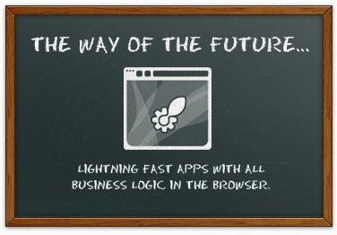
Sproutcore Touch
Technologien: JavaScript, Ruby
Funktioniert mit MVC (Model View Controller)
Building erzeugt Web-Dateien
Notes:
Zum Building: Building für Web-Pages: gesamter JS-Code in ein File (speed), Sources werden zusammengefasst, Bilder automatisch zugeschnitten, etc.

Slide 19
Sproutcore Touch
Kriterium | Punkte | Erklärung
Einfachheit | 7 | MVC, hohe Lernkurve, API Schnittstellen
Entwicklungsumgebung | 6 | Greenhouse IDE, freie Wahl, gute Möglichkeiten
Support | 4 | Mailing List, Blog, Twitter, Facebook. Kein Support
Dokumentation | 9 | Step by step, sauber, übersichtlich, Gliederung
Tutorials | 6 | 257K Hits, gute Tutorials, gute Qualität
Building | 5 | Nicht Klassisch, Re-Packing, Output: Web-Files
Testing | 9 | Unit-Test Framework, sauber, methodisch
Verbreitung | 4 | 481K Hits, schwer zu erkennen
Spezielles | 0 | Schlanke Page-Strukturen, kein klassischer Build
Total | 50
Notes:
Zu Einfachheit: MVC, gute Verständlichkeit, Schnittstellen zu anderen Frameworks
Zu Verbreitung: Sproutcore Anwendungen sind schwer als solche zu erkennen. Keine genaue Anzahl von Apps

Slide 20

Sencha Touch

Slide 21

jQuery Mobile

Slide 22

Phonegap

Slide 23
Lupen-Applikation - Facts
Vergrössern abfotografierter Bilder
Native App
Programmiert mit:
PhoneGap
jQuery Mobile

Slide 24
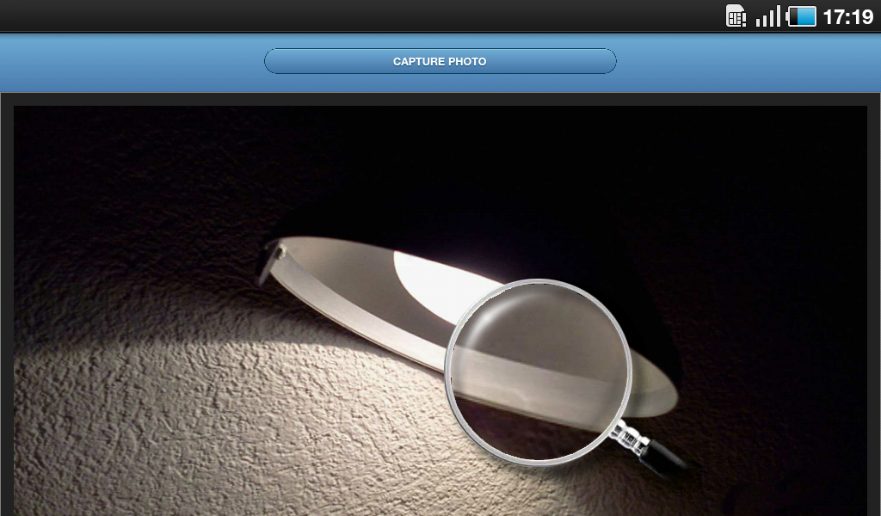
Lupen-Applikation - Demo

Slide 25
Lupen-App - Aufbau
Inhalt: HTML
Native Kamera-Ansteuerung: Phonegap
Darstellung: JQuery Mobile
Funktionalität: http://www.netzgesta.de/loupe/

Slide 26

Ende – F&A

